Slide 1
TINDAK PIDANA LINGKUNGAN HIDUP DALAM RKUHP (BARU) (PERSPEKTIF HUKUM LINGKUNGAN)
Dr. Kartono, S.H., M.H
Bagian HUKUM ADMINSITRASI NEGARA
FAKULTAS HUKUM UNIVERSITAS JENDERAL SOEDIRMAN
Purwokerto, 15 November 2022

Slide 2
A. KUHP (LAMA) VS RKUHP (BARU)….
BAB VII: KEJAHATAN YANG MEMBAHAYAKAN KEAMANAN UMUM BAGI ORANG ATAU BARANG
Pasal 202 KUHP: Barang siapa memasukkan barang sesuatu ke dalam sumur, pompa, sumber atau ke dalam perlengkapan air minum untuk umum atau untuk dipakai oleh atau bersama-sama dengan orang lain, padahal diketahuinya bahwa karena perbuatan itu air lalu berbahaya bagi nyawa atau kesehatan orang, diancam dengan pidana penjara paling lama 15 tahun. Jika perbuatan itu mengakibatkan orang mati, yang ber- salah diancam dengan pidana penjara seumur hidup atau pidana penjara selama waktu tertentu paling lama 20 tahun.
Pasal 203 KUHP: Barang siapa karena kesalahannya (kealpaannya) menyebabkan bahwa barang sesuatu dimasukkan.. paling lama 9 bulan. Jika perbuatan itu mengakibatkan orang mati... paling lama 1 tahun.
Dalam RKUHP Baru:
Apakah KUHP Lama (Eksisting) Mengatur Tindak Pidana LH?
Bab VII diintegrasi ke dalam Bab VIII RKUHP Baru.
Pasal 202 dan 203 tidak ada lagi dalam RKUHP Baru.

Slide 3
KUHP lama VS RUKUHP baru….
1. Apa alasan inisiator RUKUHP menghilangkan Pasal 202 dan 203 KUHP?
2. Apakah Tindak Pidana dalam Pasal 202 dan 203 KUHP sudah tercover dalam rumusan baru dalam RKUHP?
3. Apakah pelaku TPLH yang dijaring Pasal 202 dan 203 KUHP dapat dijaring dalam ketentuan baru RKUHP?

Slide 4
KUHP lama VS RUKUHP baru….
BAB VIII: TINDAK PIDANA YANG MEMBAHAYAKAN KEAMANAN UMUM BAGI ORANG, KESEHATAN, BARANG, DAN LINGKUNGAN HIDUP
Pasal 344 RKUHP: Setiap Orang yang secara melawan hukum melakukan perbuatan yang mengakibatkan pencemaran atau perusakan lingkungan hidup yang melebihi BMLH dan KBKL hidup sebagaimana diatur dalam ketentuan peraturan perundang-undangan dipidana dengan pidana penjara paling lama 9 (sembilan) tahun atau pidana denda paling banyak kategori VI. Jika perbuatan mengakibatkan Luka Berat dipidana dengan pidana penjara paling lama 12 (dua belas) tahun atau pidana denda paling banyak kategori VII. Jika perbuatan mengakibatkan matinya orang dipidana paling lama 15 (lima belas) tahun atau pidana denda paling banyak kategori VII.
Pasal 345 RKUHP: Setiap Orang yang karena kealpaannya mengakibatkan pencemaran atau perusakan lingkungan hidup yang melebihi BML dan KBKL.. pidana penjara paling lama 2 tahun atau pidana denda paling banyak kategori III. Jika perbuatan mengakibatkan Luka Berat.. pidana penjara paling lama 4 tahun atau pidana denda paling banyak kategori IV. Jika perbuatan mengakibatkan matinya orang.. pidana penjara paling lama 5 tahun atau pidana denda paling banyak kategori V.
Formulasi mirip Pasal 41 dan 42 UUPLH 1997, dengan persamaan dan perbedaan:
mensyaratkan unsur melawan hukum;
ancaman pidana lebih ringan;
pidana penjara dan denda bersifat alternatif (bukan kumulatif);
Kumulasi pelampauan BML dan KBKL;
tidak ada ancaman pidana minimal;
tidak tersedia pidana tambahan dalam hal TPLH dilakukan oleh korporasi (vide: Pasal 119 UUPPLH);
tidak ada ketentuan pengganti Pasal 202 dan 203 KUHP.
Kemunduran?

Slide 5
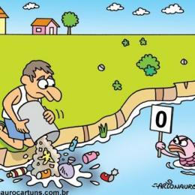
KUHP lama VS RUKUHP baru….
Pasal 344 RKUHP:
setiap orang;
secara melawan hukum;
melakukan perbuatan yang mengakibatkan pencemaran/perusakan LH;
melebihi BMLH dan KBKL hidup;
sebagaimana diatur dalam ketentuan peraturan perundang-undangan;
dipidana penjara paling lama 9 (sembilan) tahun atau denda kategori VI.
a. Elemen 3:
sifat pidana materiil (dituntut ada akibat pelampauan BM ambien};
bagaimana pengaturan TPLH formil (melampui BM Limbah, BM Emisi, BM Gangguan dan zat buangan lainnya}?
apakah pembentuk RKUHP bermaksud meninggalkan prinsip ultimum remedium (Pasal 100 UUPPLH 2009}?
Apakah tetap diatur diluar KUHP (tetap dalam UU PPLH};
b. Elemen 2, 4, dan 5:
Penegasan Pasal 20 (3) UU PPLH (setiap orangboleh membuang limbah ke media LH dengan syarat: sesuai BML dan izin);
Ketergantungan hukum pidana terhadap hukum adminisirasi;
Sifat melawan hukum dikaitkan dengan pemenuhan BM buangan dan kepemilikan/persyaratan dalam izin;

Slide 6
B. TPLH LAIN DALAM RKUHP
Pasal 254 RKUHP:
Setiap orang yang mengetahui adanya orang yang berniat melakukan:
… dst;
… dst; atau
Tindak Pidana pembunuhan berencana, penculikan, perkosaan, atau salah satu Tindak Pidana yang membahayakan keamanan umum, bagi orang, kesehatan, barang, dan Lingkungan Hidup yang berakibat membahayakan nyawa orang, tidak memberitahukan kepada pejabat yang berwenang atau kepada orang yang terancam padahal masih ada waktu untuk mencegah dilakukannya tindak pidana tersebut, jika Tindak Pidana tersebut terjadi, dipidana dengan pidana penjara paling lama 1 (satu) tahun atau pidana denda paling banyak kategori II.
Tantangan:
Terkait Pasal 145 RKUHP (orang adalah perseorangan, termasuk korporasi);
Doktrin TPLH oleh korporasi: bukan hanya berdasarkan perintah/hubungan kerja, termasuk juga ketika korporasi mengetahui dan melakukan pembiaran atas kejahatan LH tersebut;
Terbuka kemungkinan pelaku mengupayakan kongkalikong dengan penegak hukum agar TPLH diarahkan kepada Pasal 254 RKUHP di atas.
Motif Korporasi bersifat khas: mencari keuntungan sebesar-besarnya, mempunyai kekuatan ekonomi yang besar.

Slide 7
TPLH lain dalam RKUHP…
Pasal 340 (2) RKUHP:
... Dst;
Setiap Orang yang menerapkan bioteknologi modern untuk menghasilkan hewan atau produk hewan transgenik yang membahayakan kelestarian sumber daya hewan, kesehatan dan keselamatan masyarakat, dan kelestarian fungsi lingkungan hidup dipidana dengan pidana penjara paling lama 2 (dua) tahun atau pidana denda paling banyak kategori IV.
Produk Rekayasa Genetki (PRG);
Pidana terbatas pada: hewan atau produk hewan;
Bagaimana dengan PRG pada tanaman?

Slide 8
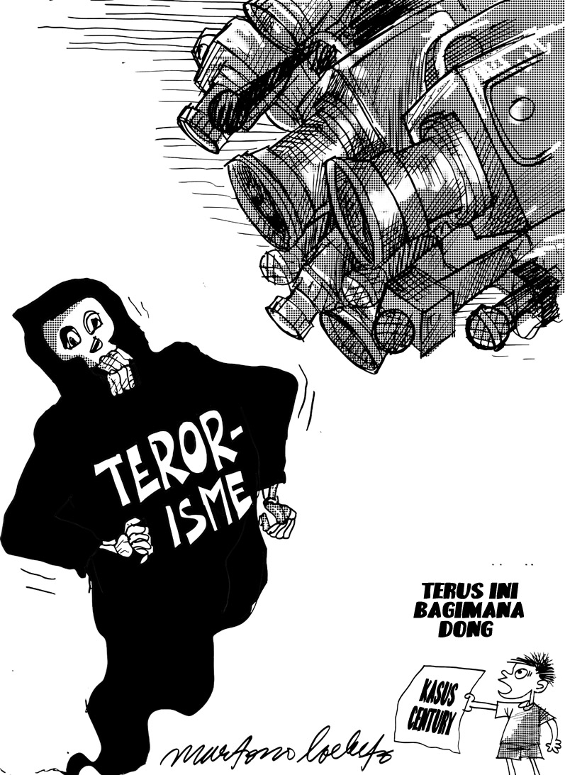
TPLH lain dalam RKUHP…
Pasal 604 RKUHP: Setiap Orang yang menggunakan Kekerasan atau Ancaman Kekerasan yang menimbulkan suasana teror atau rasa takut terhadap orang secara meluas, menimbulkan Korban yang bersifat massal dengan cara merampas kemerdekaan atau hilangnya nyawa dan harta benda orang lain, atau mengakibatkan kerusakan atau kehancuran terhadap objek vital yang strategis, lingkungan hidup, fasilitas publik, atau fasilitas internasional, dipidana dengan pidana penjara paling singkat 5 (lima) tahun dan paling lama 20 (dua puluh) tahun, pidana penjara seumur hidup, atau pidana mati.
Pasal 605 RKUHP: Setiap Orang yang menggunakan Kekerasan atau Ancaman Kekerasan bermaksud untuk menimbulkan suasana teror atau rasa takut terhadap orang secara meluas atau menimbulkan Korban yang bersifat massal dengan cara merampas kemerdekaan atau hilangnya nyawa atau harta benda orang lain, atau untuk menimbulkan kerusakan atau kehancuran terhadap obyek vital yang strategis, lingkungan hidup, fasilitas publik, atau fasilitas internasional, dipidana dengan pidana penjara paling singkat 3 (tiga) tahun dan paling lama paling lama 20 (dua puluh) tahun atau pidana penjara seumur hidup.
Tindak Pidana Terorisme;
Satu2nya ketentuan berkaitan dengan TPLH yang menetapkan pidana minimal dan maksimal;
Pengambilalihan dari Pasal 6 UU 1 tahun 2022 tentang pemberantasan TP Terorisme;
Ancaman pidana minimal lebih berat dari Pasal 6 UU 1 tahun 2002.

Slide 9
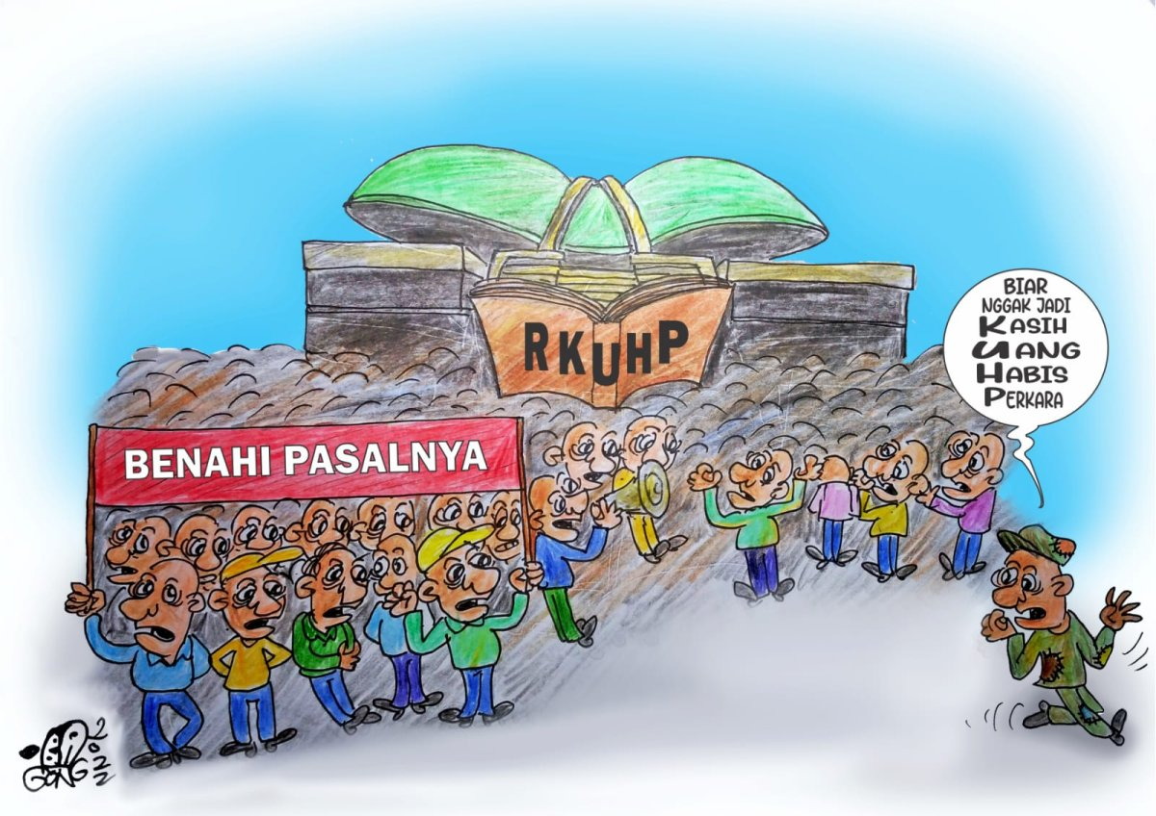
C. PENUTUP
KESIMPULAN:
TPLH dalam KUHP (Pasal 202 dan 203) belum diatur dalam RKUHP baru, potensi dekriminalisasi atas TP tersebut (vide: Pasal 3 (2) RKUHP).
Formulasi pengaturan TPLH dalam RKUHP tidak menghilangkan kebutuhan pembentukan UU PPLH dan ancaman pidana diluar RKUHP.
Kemunduran dalam ancaman pidana (yang lebih ringan serta tanpa batas minimal ancaman pidana).
Potensi ancaman pidana tidak dapat diterapkan (terkait kumulasi pelampauan BML dan KBKL).
Degradasi TPLH yang dilakukan korporasi (yang melakukan pembiaran terhadap kejahatan lingkungan, dan pengurangan pidana tambahan);
TPLH mempunyai karakter sebagai TP dengan ketergantungan administratif yang kuat (2 tingkat atau lebih), tidak demikian dengan TP dalam KUHP yang dapat diterapkan langsung dalam peristiwa (1 tingkat).

Slide 10
Terima Kasih
Bagian Hukum Administrasi Negara
Fakultas Hukum Universitas Jenderal Soedirman
Purwokerto

